Slide 1


Embedded SW
김지민
박지건

Slide 2
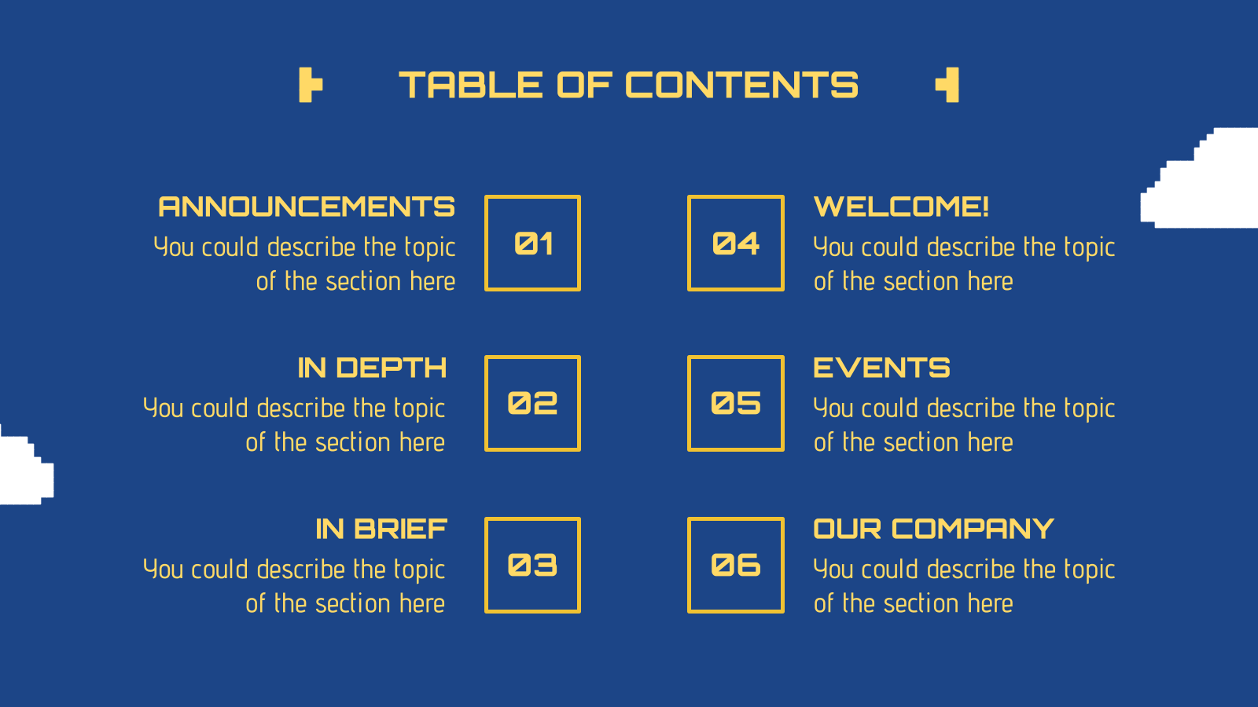


아이디어 소개
사용 디바이스
액티비티 설명

Slide 3




아이디어 소개

Slide 4

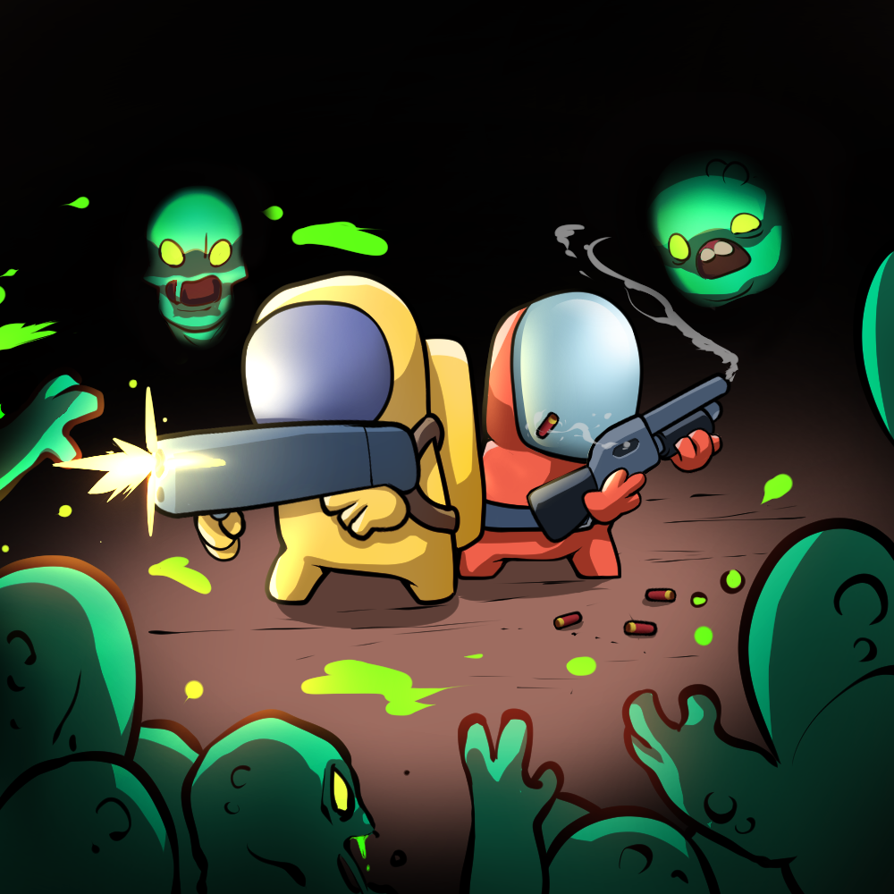
RETRO SHOOTING GAME
옛날에 주로 하던 게임기로부터 아이디어를 얻어 조이스틱과 버튼을 활용한 레트로 슈팅게임
무작위로 나타나는 적들을 피해 이동하며 버튼을 사용해 공격하고 현재 캐릭터의 상태 및 점수판 등을 디바이스를 사용해 표시합니다.

Slide 5



사용 디바이스

Slide 6


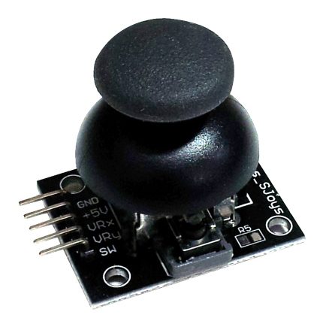

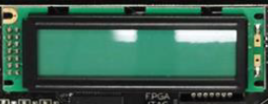

JOYSTICK, SWITCH
조이스틱을 사용해 게임내에서의 캐릭터의 8방향 이동 제어와 Push Switch를 사용한 난이도 조절 및 대기화면에서의 상점 사용 및 공격, 특수공격 버튼
FND를 사용하여 획득한 점수를 확인 하고 LED를 사용해 남아있는 라이프를 확인 한다.
플레이어가 플레이 중
플레이 시간, 능력치, 잡은 몬스터 마리 수를 화면으로 출력

Slide 7


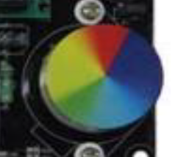


DEVICE
미리 만들어진 표정 5가지 중 캐릭터의 상태에 따라 Dot Matrix에 표시
총을 쏠때 부저로 사운드를 출력하고
특수 몬스터(보스)가 등장할 때 모터가 돌아가면서 등장을 알려줌

Slide 8




03
액티비티 설명

Slide 9
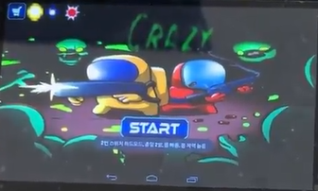


THANKS!
상점 – 상점이용은 Push Switch(4,5,6번)를 통해 획득한 포인트를 차감하는 방식으로 사용한다.
인텐트를 스코어 인텐트, 모드(노말모드, 하드모드), 총알 스킨 종류 세가지의 데이터로 전송한다.
전송된 데이터는 플레이 화면 액티비티에 사용이 되고
게임이 끝나고 사라지지않고 게임이 재시작 되어도 점수와 총알 스킨 데이터는 남아있게 된다.
액티비티 1
Do you have any questions?
모드 설정 – Push Switch(1-노말모드,2-하드모드)를 사용하여 게임의 난이도를 조정할 수 있다. 스위치를 눌러 인텐트를 생성하고 정보와 함께 전송한다.
설정한 모드에 따라 몬스터들의 체력, 속도, 한번에 발사 할 수 있는 총알 개수가 달라진다.
스타트 버튼(Push Switch 3번)을 누르면 게임이 플레이 되고 Push Switch 1번을 누를 경우 동일한 동작을 한다.
Toast를 사용햐여 설정 상태에 대해 사용자에게 알려준다.

Slide 10
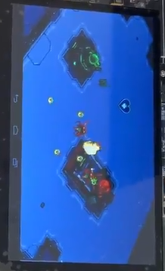
액티비티 2-1
1. 8방향 캐릭터의 이미지를 조이스틱으로 이동시 확인할 수 있도록 구현했으며 각각의 방향마다 이미지파일을 따로 설정하였다.
2. 몬스터들의 경우 일반 몬스터 3종과 보스몬스터가 있으며 방향은 2가지 이지만 0.33초마다 프레임을 바꿔줌으로서 역동적인 움직임을 표현했고, 각각의 몬스터들의 경우 체력과 이동속도, 획득가능 점수가 다르다.
3. 몬스터의 경우 일반적으로 벽에 튕김으로서 움직이는게 아닌 랜덤 좌표로 이동하고, 추적함수를 직접구현하여 몬스터가 생성되고 10초가 지나면 화가난 이미지와 함께 캐릭터의 위치를 추적해 따라오게 된다. 추적시 시간이 지나면 점점 속도가 빨라지게 구현하였다.
4. 몬스터 피격시 죽는 애니메이션을 넣었으며 피가 튀는 이미지를 사용하였고 점수가 올라간다.
캐릭터에 몬스터가 닿을 경우 점수가 오르지 않고 목숨이 없어지며, 폭발하는 이미지가 보이게 된다.

Slide 11
액티비티 2-2
5. Push Switch를 사용해(5번) 캐릭터가 총알을 발사하게 된다 6번을 누르면 한 게임에 한번씩 적들을 초기화 시키는 필살기를 사용한다.
부저를 사용해 발사 소리를 출력한다. 점수는 FND로 출력하고 Dot Matrix는 캐릭터의 상황에 따라 얼굴이 바뀌게 된다.(ex) 피격이나 아이템 획득 등 이벤트 발생) LCD는 상태바로써 플레이 시간과
잡은 몬스터 수, 획득 아이템에 따른 캐릭터 능력치를 표시한다. 모터의 경우 보스 몬스터가 등장 시 좌우 중 랜덤으로 1바퀴 돌게 된다.
LED를 사용해 남아있는 목숨의 수를 표현한다.
6. 아이템을 도입하여 랜덤으로 필드에 생성된다. 종류는 3가지가 있으며 속도증가, 목숨, 데미지 증가를 구현하였다.
7. 목숨이 0이 되는 경우 스코어 변수와 사용하고 있는 총알 스킨 변수를 인텐트에 넣고 다음 액티비티로 이동한다.

Slide 12
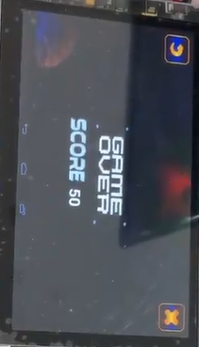
1. 액티비티 2로부터 받은 인텐트에 있는 스코어 값을 토대로 화면에 출력을 해주고 터치와 1,3스위치를 사용해 다음 액티비티로 이동 할 수 있게 된다. 2. Push Switch 1번의 경우 첫 화면으로 돌아가고 3번의 경우 프로그램을 종료한다. 1번의 경우 인텐트에 스코어와 총알 스킨 값을 넣고 1번 액티비티로 이동함으로서 자신의 점수와 스킨을 유지할 수 있도록 해준다.
액티비티 3

Slide 13









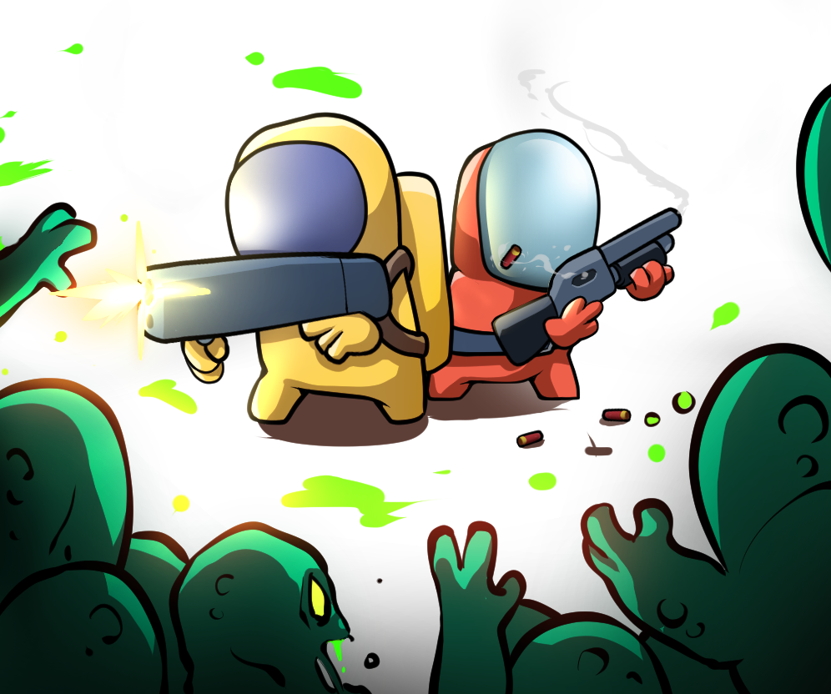














게임 데이터 파일
* 자체 제작
몬스터 3종 (이동 모션 구현)
피격, 몬스터 사망 이펙트
시작화면 이미지
아이템 이미지
보스 몬스터(이동 모션 구현)
총알 모양 데이터
캐릭터 8방향 이미지

Slide 14
힘들었던 점
게임 기획을 하는 부분이 여러가지를 고려해야하는 점이나 밸런스를 고려해야했기 때문에 어려움이 있었고
이미지의 경우 모든 객체들의 바라보는 방향에 따라 이미지를 각각 만들어야 했기 때문에 시간이 오래 걸리게 되었다.
외부 부저를 사용하고자 하였지만 디바이스 드라이버를 제작 하고 printk를 사용해 확인해 본 결과 반환 값은 정상이었지만 실습실의 어떠한 보드들을 사용해도 출력 핀들의 값이 불안정하게 튀는 현상이 있었고 해결하지 못해 아쉽다고 생각한다.

